Slide 1



智能体汇报科技服务
武汉理工大学
汇报人：
2026年6月7日
Notes:
尊敬的各位专家，大家上午好！下面由我汇报：。。。

Slide 2
汇报内容
1
船舶与海洋工程
Notes:
尊敬的各位专家，大家上午好！下面由我汇报：。。。

Slide 3

1、船舶与海洋工程

Slide 4
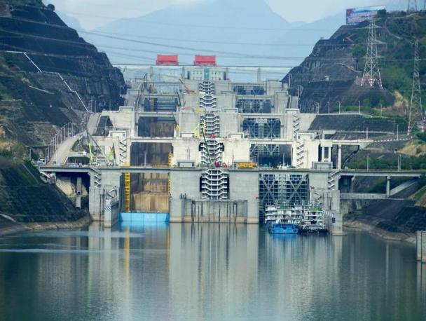
2.4 基于工业互联网的船闸机设备故障预警和诊断系统
技术需求背景
船闸的核心设备 ， 如闸门启闭机、
液压系统、 缆车导向系统、 止水装置等关键部件的运行状态（如振动、 液压、 温度、 位移等） 的在线监测与故障智能诊断 ， 提高设备的可靠性 ， 降低维护成本，
从而保证设备的连续可靠运行。

Slide 5
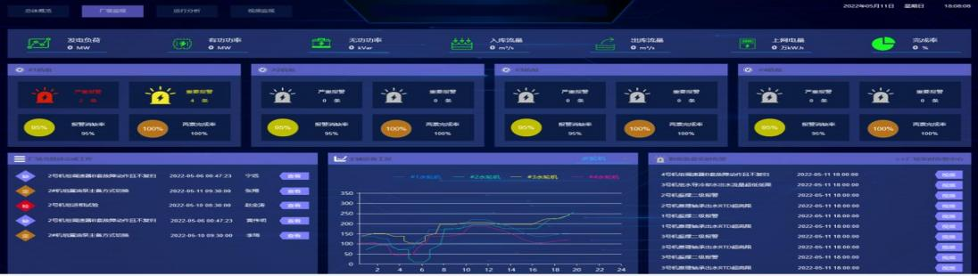
主要内容与关键技术
稳定可靠的工业物联网数据采集平台
智能精准的设备故障预警模型
完善有效的故障诊断知识库
可视可知的设备画像应用
国产化专业的工业软件产品和工业互联网平台

Slide 6
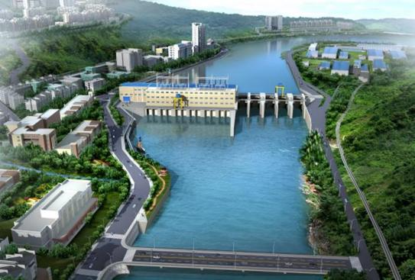
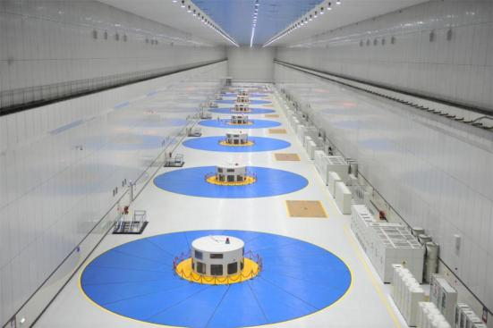
成果与应用
大型船闸、 水利工程的设备监测和维护
已应用于大渡河流域水电、 广西桂冠电力水电等水利水电工程
大渡河水电
桂冠水电

Slide 7
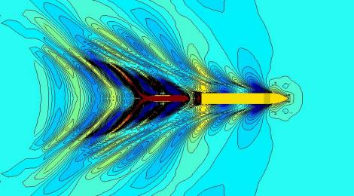
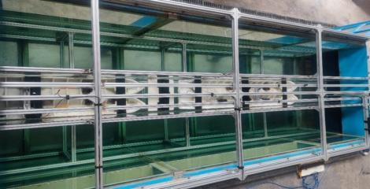
3.1 风、 浅水、 岸壁以及船闸航道非线性船组水动力预报系统
技术需求背景
风浅水岸壁船闸航道非线性船组水动力预报系统
u风、浅水岸壁船组流场预报与流速检测
u复杂船闸航道泥沙堆积环境下船舶水动力预估
u系缆力、船组运动响应预报
u船舶兴波对航道岸壁影响评估
u全尺度船组阻力预报
u复杂航道泥沙堆积流态预报
浅水效应-岸壁效应-船间效应运动响应预报与流场检测
船组、岸壁、假底试验装置架构

Slide 8
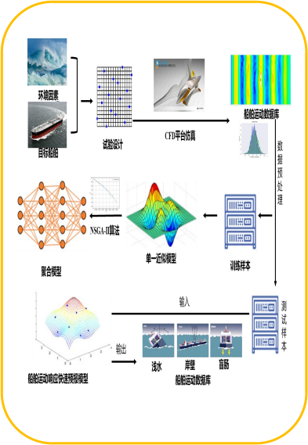

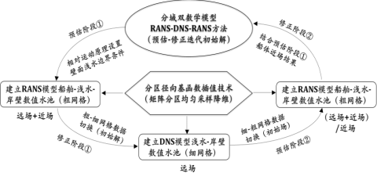
主要内容与关键技术
复杂航道泥沙堆积多相流CFD-DEM数学模型
考虑浅水、 岸壁、 船间效应的船组水动力和下沉量试验测量技术
复杂船闸航道限制域非线性船舶运动智能预报技术
限制域系缆力、 粘势流/二因次船模-实船阻力切换技术
分域双数学模型
船舶运动智能预报架构

Slide 9
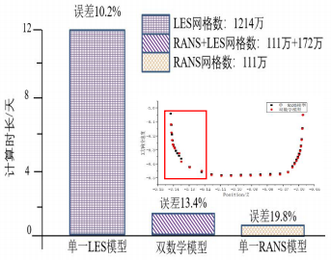
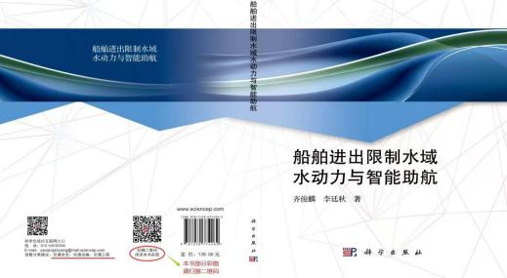
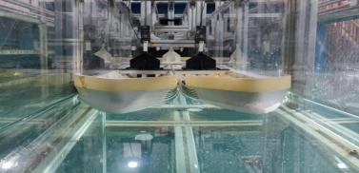

成果与应用
双数学模型预报
出版《船舶进出限制水域水动力与智能助航》
LES结果
双数学模型在总体方面体现卓越性能（如高效、高精度与高稳定）
五船试验与双数学模型数值结果对比 限制域多船舶试验平台
限制域多船舶试验测量技术
船模阻力 | 河牛 1/N | 河牛 2/N | 河牛 3/N | 河牛 4/N | 智能工作船
EFD | 1.37 | 1.48 | 1.44 | 1.76 | 0.23
CFD（双数学模 型） | 1.20 | 1.21 | 1.57 | 1.58 | 0.20
误差/% | 12.41 | 18.24 | -9.03 | 10.11 | 13.04

Slide 10
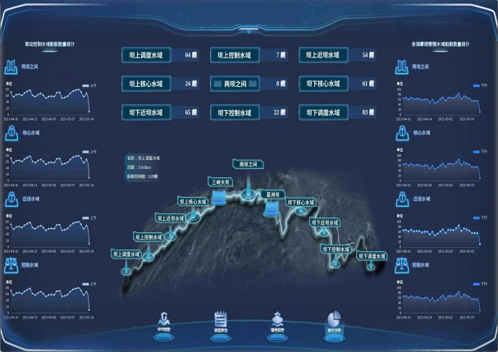
2.1 通航枢纽数字孪生智能调度关键技术
技术需求背景
三峡水运新通道建成后 ，整个三峡枢纽群将面临多船闸的联合调度、 船舶智能
管控等新的需求。
u船闸联合调度规则设计及优化
u联动控制区的设计及运行组织优化
u待闸船舶运行组织与智能管控
u调度算法、运行组织算法测试与验证
u过闸船舶全域运行过程可观、可测、可控、可视

Slide 11
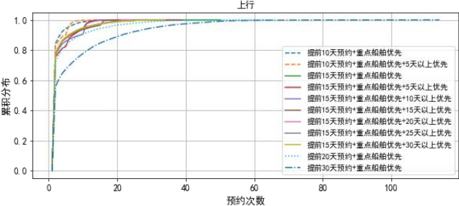
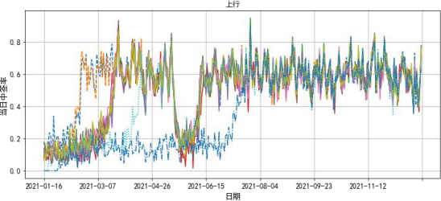
主要内容与关键技术
过闸船舶全域运行数字孪生技术
自演化规则引擎技术
船闸调度多目标优化技术
基于数字孪生的船闸调度运行仿真与推演技术

Slide 12
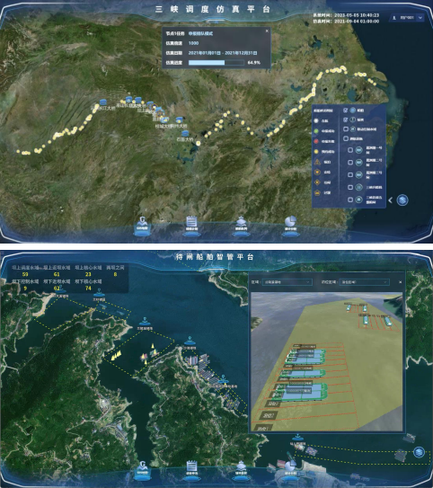
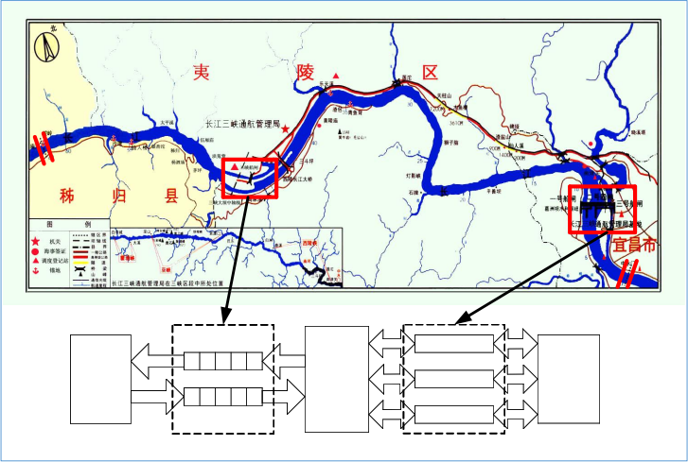
成果与应用
相关技术和成果已经在三峡通航管理局、长江海事局业务系统中应用
庙河
中水门
下游
水域
北线船闸
南线船闸
3#船闸
2#船闸
1#船闸
上游
水域
两坝间
水域
三峡大坝 葛洲坝
三峡-葛洲坝联合通航调度系统

